Slide 1


Programi Fonda za zaštitu okoliša i energetsku učinkovitost za 2023. godinu

Slide 2

UN GLOBALNI CILJEVI ZA ODRŽIVI RAZVOJ I
CILJEVI EUROPSKOG ZELENOG PLANA

Slide 3
Sufinanciranje projekata zaštite okoliša i gospodarenja otpadom

Slide 4





Javni poziv za sufinanciranje uklanjanja otpada odbačenog u okoliš
– planirana objava u lipnju
Predmet sufinanciranja
Potencijalni prijavitelji
Plan uklanjanja otpada odbačenog u okoliš s troškovnikom radova i mjerama sprječavanja ponovnog odlaganja otpada, geodetska snimka, radovi i stručni nadzor
Jedinice lokalne samouprave te JU koje upravljaju NP, PP i zaštićenim područjima
Iznos sufinanciranja
Vrijednost poziva
Maksimalno 200.000 eura
6 milijuna eura
*Za sanaciju onečišćenih područja u romskim naseljima financiranje je 100% sukladno Operativnom programu nacionalnih manjina 2021.-2024.

Slide 5


Javni poziv za sufinanciranje poticanja mjera odvojenog sakupljanja otpada
– objavljeno u travnju
Predmet sufinanciranja
Potencijalni prijavitelji
Sufinanciranje
komunalne opreme
uređaja
u svrhu poticanja odvojenog sakupljanja otpada i recikliranja
jedinice lokalne samouprave (40%, 60%, 80%), trgovačka društva i obrtnici koji obavljaju javnu uslugu (40%, 60%, 80% i Program de minimis)
Iznos sufinanciranja
Vrijednost poziva
Maksimalno do 150.000 eura
10 milijuna eura

Slide 6

Javni poziv za neposredno sufinanciranje provođenje izobrazno-informativnih aktivnosti o gospodarenju otpadom
– objavljeno u travnju
Predmet sufinanciranja
Potencijalni prijavitelji
edukacija građana o odvojenom sakupljanju otpada i kružnom gospodarstvu
edukacija komunalnih redara
Jedinice lokalne i područne samouprave
Iznos sufinanciranja
Vrijednost poziva
Maksimalno do 15.000 eura
1 milijun eura

Slide 7

Javni poziv za neposredno sufinanciranje radnih podloga za izradu Programa ublažavanja i prilagodbe klimatskim promjenama ili Akcijskih planova energetski održivog razvitka i prilagodbe klimatskim promjenama – poziv privremeno zatvoren
Predmet sufinanciranja
Potencijalni prijavitelji
radne podloge za izradu Programa ublažavanja klimatskih promjena, prilagodbe klimatskim promjenama i zaštite ozonskog sloja (PROGRAM) ili radnih podloga za izradu Akcijskih planova energetski održivog razvitka i prilagodbe klimatskim promjenama (SECAP)
Jedinice lokalne (područne) i regionalne samouprave
Iznos sufinanciranja
Vrijednost poziva
Maksimalno do 15.000 eura
300.000 eura

Slide 8

Javni poziv za neposredno sufinanciranje projekata koji doprinose održivosti posjetiteljske infrastrukture – objavljeno u travnju, zatvoren
Predmet sufinanciranja
Potencijalni prijavitelji
projekti koji doprinose očuvanju bioraznolikosti i uslugama ekosustava, smanjenju ekološkog otiska, te povećanju otpornosti na klimatske promjene u zaštićenim područjima prirode
JU za upravljanje NP i PP ili ostalim zaštićenim područjima
Iznos sufinanciranja
Vrijednost poziva
Maksimalno 300.000 eura
3,5 milijuna eura

Slide 9

Javni poziv za sufinanciranje projekata „Kontrola populacije prioritetnih invazivnih stranih vrsta”– objavljeno u svibnju
Predmet sufinanciranja
Potencijalni prijavitelji
Projekti kontrole pojedinih stranih invazivnih vrsta (IAS)
Javne ustanove: nacionalni parkovi i parkovi prirode ili ostala zaštićena područja i/ili drugi zaštićeni dijelovi prirode
Iznos sufinanciranja
Vrijednost poziva
Maksimalno 250.000 eura
1,4 milijuna eura

Slide 10
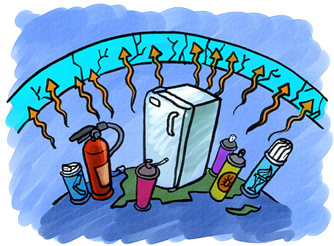
Javni poziv za sufinanciranje smanjivanja potrošnje tvari koje oštećuju ozonski sloj i fluoriranih stakleničkih plinova – objavljeno u svibnju
Predmet sufinanciranja
Potencijalni prijavitelji
Projekti smanjivanja i ukidanja potrošnje tvari koje oštećuju ozonski sloj i fluoriranih stakleničkih plinova (zamjena rashladnih uređaja)
Institucije: proračunski subjekti, tijela javne uprave, jedinice lokalne i regionalne samouprave i privatni sektor
Iznos sufinanciranja
Vrijednost poziva
100% prihvatljivih troškova ali ne više od 110.000 eura
5 milijuna eura

Slide 11


Zajednički javni poziv MINGO i Fonda za sufinanciranje projekata standardnih djelovanja iz Programa LIFE 2021.-2027. – objavljeno u svibnju
Predmet sufinanciranja
Potencijalni prijavitelji
projekti iz programa LIFE
projekti iz programa LIFE pozitivno ocijenjeni od strane Europske komisije odnosno CINEA.
Iznos sufinanciranja
Vrijednost poziva
Do 50%
nacionalne komponente
500.000 eura

Slide 12

Javni poziv za neposredno sufinanciranje provedbe mjera prilagodbe klimatskim promjenama u svrhu jačanja otpornosti urbanih sredina
– planirana objava u lipnju
Predmet sufinanciranja
Potencijalni prijavitelji
radovi i usluge za razvoj zelene infrastrukture u urbanim i periurbanim područjima
Jedinice lokalne i područne samouprave
Iznos sufinanciranja
Vrijednost poziva
Maksimalno do 350.000 eura
17 milijuna eura

Slide 13


Javni poziv za neposredno sufinanciranje izgradnje mini pretovarnih stanica na otocima – planirana objava u lipnju
Predmet sufinanciranja
Potencijalni prijavitelji
izgradnja/uređenje mini pretovarnih stanica na otocima u svrhu pretovara otpada radi odvoza na zbrinjavanje na kopno ili drugi otok
Jedinice lokalne i područne samouprave
I. skupina otoka 80%
II. skupina otoka 60%
Iznos sufinanciranja
Vrijednost poziva
Maksimalno do 300.000 eura
3 milijuna eura

Slide 14

Javni poziv za neposredno sufinanciranje uzgoja sadnica u rasadničarskoj proizvodnji za šumske i vrste namijenjene za ozelenjivanje urbanih područja
– planirana objava u rujnu
Predmet sufinanciranja
Potencijalni prijavitelji
uzgoj sadnica u rasadničarskoj proizvodnji za šumske i vrste namijenjene za ozelenjivanje urbanih područja
Jedinice lokalne i područne samouprave
Trgovačka društva
Iznos sufinanciranja
Vrijednost poziva
Maksimalno do 200.000 eura
3 milijuna eura

Slide 15


Javni natječaj za neposredno sufinanciranje projekata zaštite okoliša i energetske učinkovitosti (udruge) – planirana objava u lipnju
Predmet sufinanciranja
Potencijalni prijavitelji
Projekti zaštite okoliša, edukacije o klimatskim promjenama, aktivnosti koje se tiču poticanja energetske učinkovitosti, OIE, elektromobilnosti i energetskog siromaštva.
udruge koje djeluju u području zaštite okoliša, klimatskih aktivnosti, energetske učinkovitosti, OIE, elektromobilnosti i energetskog siromaštva
Iznos sufinanciranja
Vrijednost natječaja
Sukladno Pravilniku Fonda
438.000 eura

Slide 16
Sufinanciranje nacionalne komponente i podrška korisnicima u provedbi EU projekata te programi financiranja projekata sprječavanja otpada od hrane

Slide 17

Javni poziv za sufinanciranje nabave uređaja za sprječavanje nastanka biootpada (otpada od hrane) u bolnicama i specijalnim bolnicama
– planirana objava u lipnju
Predmet sufinanciranja
Potencijalni prijavitelji
Nabava uređaja za sprječavanje nastanka biootpada
(otpada od hrane)
Bolnice
Specijalne bolnice
Iznos sufinanciranja
Vrijednost poziva
maksimalno do 70.000 eura
560.000 eura

Slide 18
Javni poziv za sufinanciranje nabave uređaja za sprječavanje nastanka biootpada (otpada od hrane) u domovima za starije i domovima za djecu
– planirana objava u lipnju
Predmet sufinanciranja
Potencijalni prijavitelji
Nabava uređaja za sprječavanje nastanka biootpada
(otpada od hrane)
Domovi za starije
Domovi za djecu
Iznos sufinanciranja
Vrijednost poziva
maksimalno do 28.000 eur
280.000 eura

Slide 19
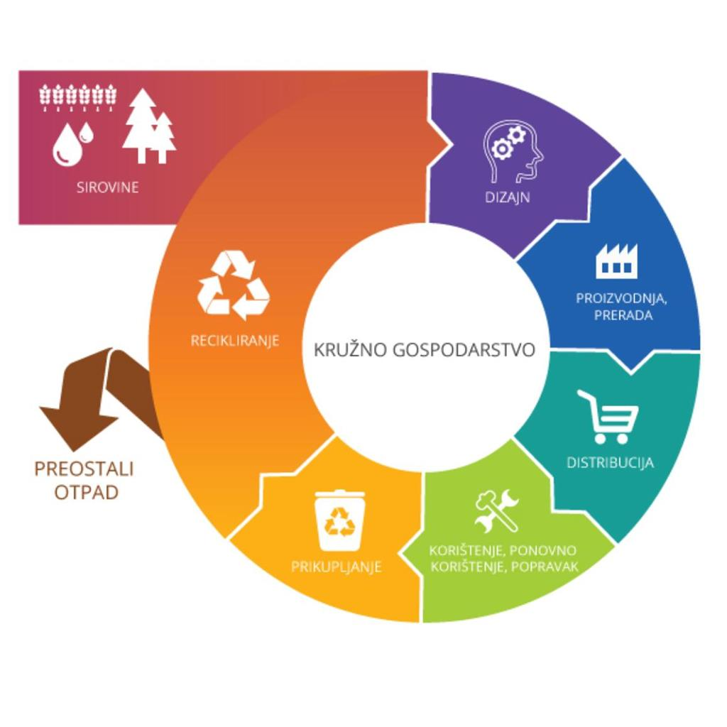

Javni poziv za financiranje izrade projektne dokumentacije za prijavu projekata za financiranje iz Programa Konkurentnost i kohezija 2021.-2027. i NPOO
– planirana objava u rujnu
Predmet sufinanciranja
Potencijalni prijavitelji
Izrada projektne dokumentacije za prijavu projekata za financiranje iz PKK,
Specifični cilj RSO 2.6 Promicanje prelaska na kružno i resursno učinkovito gospodarstvo i NPOO 2021.-2026. Komponenta C.1.3. R2 Provedba održivog gospodarenja otpadom, u suradnji s MINGOR
Trgovačka društva u privatnom i javnom sektoru za projekte koji se pripremaju za financiranje iz PKK 2021-2027. i NPOO
Iznos sufinanciranja
Vrijednost poziva
Do 50.000 eur
1 milijun eura

Slide 20

Javni poziv za financiranje izrade projektne dokumentacije za prijavu projekata za financiranje iz Programa Konkurentnost i kohezija 2021.-2027.
– planirana objava u rujnu
Predmet sufinanciranja
Potencijalni prijavitelji
Izrada projektne dokumentacije za prijavu projekata iz Programa Konkurentnost i kohezija 2021.-2027. -Specifični cilj RSO 2.7 Jačanje zaštite i očuvanja prirode
Javne ustanove, znanstvene i stručne institucije te institucije za istraživanje i razvoj za projekte koji se pripremaju za financiranje iz PKK 2021-2027., Specifični cilj RSO 2.7
Iznos sufinanciranja
Vrijednost poziva
Do 130.000 eur
1,3 milijuna eura

Slide 21

Javni poziv za sufinanciranje izrade dokumentacije za pripremu pilot projekata vezanih uz iskorištavanje energetskog potencijala otpada kao resursa – planirana objava u lipnju
Predmet sufinanciranja
Potencijalni prijavitelji
Izrada dokumentacije za pripremu pilot-projekata vezanih uz iskorištavanje energetskog potencijala otpada kao resursa
trgovačka društva u javnom i privatnom vlasništvu,
u suradnji s resornim MINGOR
Iznos sufinanciranja
Vrijednost poziva
Maksimalno do 50.000 eura
400.000 eura

Slide 22
Sufinanciranje projekata zaštite okoliša, energetske učinkovitosti i korištenja obnovljivih izvora energije

Slide 23
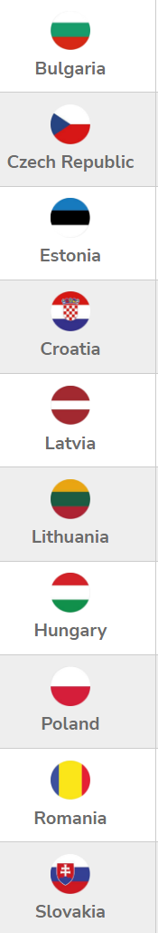


Modernizacijski fond
Financira se iz sustava trgovanja emisijskim jedinicama, koje će biti dostupne na tržištu u razdoblju od 2021.-2030. namijenjen podršci 10 država članica Europske unije s nižim dohodcima
Hrvatska ima 14,6 milijuna emisijskih jedinica za razdoblje 2021.-2030.
  procjenjuje se da će biti dostupna 1 milijarda eura do 2030., odnosno oko 100 milijuna eura godišnje
Ministarstvo gospodarstva i održivog razvoja u suradnji sa Fondom će provoditi Pozive za dodjelu sredstava u sklopu odobrenih programa ulaganja te potpisivati Ugovore o dodjeli sredstava za odobrene projekte
Prioritetna ulaganja iz sredstava Modernizacijskog fonda su usmjerena na:
  proizvodnju i korištenje energije iz obnovljivih izvora
  povećanje energetske učinkovitosti
  skladištenje energije, modernizacija energetske mreže
  pravednu tranziciju regija ovisnim o ugljiku

Slide 24

Modernizacijski fond
Ministarstvo gospodarstva i održivog razvoja objavilo je Poziv za dodjelu sredstava za proizvodnju električne energije iz obnovljivih izvora u prerađivačkoj industriji i toplinarstvu
Fond će biti provedbeno tijelo
Cilj poziva: utjecati na smanjenje emisija stakleničkih plinova (60 000 t CO2/god), povećanje proizvodnje energije iz obnovljivih izvora (80MW), uštedu energije (140.000 MWh godišnje), te povećanje kapaciteta skladištenja energije (20MWh).
Vrijednost Poziva: 60 milijuna eura (više od 450 milijuna kuna)
Bespovratni iznos po projektnom prijedlogu: od 100.000 do 2 milijuna eura
    prijavitelj može prijaviti više projekata, a maksimalni iznos po prijavitelju je 4 milijuna eura
Unutar navedenog raspoloživog iznosa, sredstva će se raspodijeliti prema vrsti ulaganja u:
  1. fotonaponske elektrane - alokacija 50 milijuna eura
  2. elektrane na biomasu - alokacija 5 milijuna eura
  3. bioplinske elektrane - alokacija 5 milijuna eura

Slide 25
Modernizacijski fond
Program dodjele državnih potpora za ulaganje u mjere energetske učinkovitosti i visokoučinkovite kogeneracije
  40 milijuna eura
  Prijavitelji: trgovačka društva odnosno mikro, mali, srednji i veliki poduzetnici koji temeljem Odluke NKD 2007. pripadaju području C: Prerađivačka industrija
Program ulaganja u promicanje energije iz obnovljivih izvora energije za davatelje javne usluge sakupljanja komunalnog otpada
  5 milijuna eura
  Prijavitelji: trgovačka društva koje osniva jedna ili više jedinica lokalne samouprave i u kojem većinski dio dionica odnosno udjela čine dionice odnosno udjeli jedne ili nekoliko jedinica lokalne samouprave, temeljem odluke predstavničkog tijela JLS o dodjeli obavljanja usluge sakupljanja komunalnog otpada ili pravna ili fizička osoba – obrtnik, temeljem koncesije
Program korištenja obnovljivih izvora energije za javne isporučitelje vodnih usluga
  23 milijuna eura
  Prijavitelji: trgovačka društva odnosno mikro, mali, srednji i veliki poduzetnici koji su temeljem ZVU javni isporučitelji vodnih usluga u Republici Hrvatskoj

Slide 26

Javni poziv za uspostavu infrastrukture za punjenje – planirana objava u lipnju
Predmet sufinanciranja
Potencijalni prijavitelji
Punionice za električna vozila na parkiralištima zgrada javnog sektora koje su obvezne postaviti mjesta za punjenje sukladno Zakonu o gradnji.
Vlasnici zgrada javnog sektora
Iznos sufinanciranja
Vrijednost poziva
Maksimalno do 20.000 eura
5 milijuna eura

Slide 27

Javni poziv za poticanje obnovljivih izvora energije pravnim osobama
- planirana objava u studenom
Predmet sufinanciranja
Potencijalni prijavitelji
Sustavi za korištenje obnovljivih izvora energije za vlastitu potrošnju
za grijanje/hlađenje: dizalice topline, solarni kolektori, kotlovi na biomasu
za proizvodnju el. energije: fotonaponske elektrane
Pravne osobe
JL(R)S, tijela državne uprave, proračunski i izvanproračunski korisnici, ustanove, zadruge, trgovačka društva, obrtnici, samostalne djelatnosti, suvlasnici višestambenih zgrada (putem upravitelja), vjerske zajednice i ostali pravni subjekti - osim udruga.
Iznos sufinanciranja
Vrijednost poziva
Maksimalno do 200.000 eura
15 milijuna eura

Slide 28

Javni natječaj za poticanje razvoja pametnih i održivih rješenja i usluga
(EnU 3/2023) – planirana objava u prosincu
Predmet sufinanciranja
Potencijalni prijavitelji
razvoj pametnih i održivih rješenja i usluga u javnom sektoru, u područjima:
pametna i održiva rješenja u prometnom sustavu
digitalna javna uprava
klimatske promjene i zelena tranzicija
Jedinice lokalne i
regionalne samouprave
Iznos sufinanciranja
Vrijednost natječaja
maksimalno do 80.000 eur
5 milijuna eura

Slide 29


Ostali planirani pozivi iz područja energetske učinkovitosti i korištenja obnovljivih izvora energije
U izradi su pozivi za sufinanciranje:
  ugradnje fotonaponskih elektrana za kućanstva u obiteljskim i višestambenim zgradama
  energetske obnove obiteljskih kuća
  energetske obnove višestambenih zgrada
  nabave energetski učinkovitih vozila
U pripremi je i pokretanje programa za poticanje korištenja geotermalne energije

Slide 30
Mogućnosti sufinanciranja iz EU izvora te vođenje i provedba EU projekata

Slide 31


Nacionalni plan oporavka i otpornosti
  OBNOVA ZGRADA – 6 reformi i 4 investicije
Dekarbonizacija zgrada
Razvoj okvira za osiguranje adekvatnih vještina u kontekstu zelenih poslova potrebnih za obnovu nakon potresa
Povećanje učinkovitosti procesa obnove, smanjenje administrativnog opterećenja i digitalizacija procesa obnove
Modernizacija i integracija seizmičkih podataka za proces obnove i planiranje buduće gradnje te monitoring javne infrastrukture
Uvođenje novog modela strategija zelene urbane obnove i provedba pilot projekata razvoja zelene infrastrukture i kružnog gospodarenja prostorom i zgradama
Pilot projekt uspostave i provedbe sustavnog gospodarenja energijom te razvoj novog modela financiranja
Energetska obnova zgrada
Obnova zgrada oštećenih u potresu s energetskom obnovom
Energetska obnova zgrada sa statusom kulturnog dobra
Razvoj mreže seizmoloških podataka
Ukupna procijenjena vrijednost ulaganja - 781.500.000 eur

Slide 32

Nacionalni plan oporavka i otpornosti
  GOSPODARSTVO
Otporno, zeleno i digitalno gospodarstvo
Energetska tranzicija za održivo gospodarstvo
Unaprjeđenje vodnog gospodarstva i gospodarenja otpadom
Razvoj konkurentnog, energetski održivog i učinkovitog prometnog sustava
Jačanje konkurentnosti i zelena tranzicija gospodarstva
  Potpora poduzećima za tranziciju na energetski i resorno učinkovito gospodarstvo
Poticanje inovacija i digitalizacija gospodarstva
Revitalizacija, izgradnja i digitalizacija energetskog sustava i prateće infrastrukture za dekarbonizaciju energetskog sektora
Poticanje energetske učinkovitosti, toplinarstva i obnovljivih izvora energije za dekarbonizaciju energetskog sektora
Korištenje vodika i novih tehnologija
Program smanjenja odlaganja otpada (izgradnja sortirnica,kompostana, bioplinskih postrojenja, reciklažnih dvorišta)
Program sanacije zatvorenih odlagališta i lokacija onečišćenih opasnim otpadom
Ukupna procijenjena vrijednost ulaganja - 3.448.000.000 eur

Slide 33


Energetska obnova zgrada javnog sektora
– poziv je u fazi obrade
Predmet sufinanciranja
Prihvatljivi prijavitelji
Izrada projektne dokumentacije i energetska obnova postojećih zgrada javnog sektora, neoštećenih u potresu, u kojima se obavljaju društvene djelatnosti
*Podnošenje prijava završeno 23.5. 2023.
ministarstva, državne upravne organizacije, organizacije civilnog društva, jedinice lokalne i područne samouprave te ustanove
Poziv objavljuje
Vrijednost poziva
Ministarstvo prostornoga uređenja, graditeljstva i državne imovine
40 milijuna eura

Slide 34

Uspostava reciklažnih dvorišta
– u fazi zaprimanja prijava
Predmet sufinanciranja
Prihvatljivi prijavitelji
građenje i opremanje novih reciklažnih dvorišta ili nabava mobilnih reciklažnih dvorišta
*Podnošenje prijava završava 27.6. 2023.
jedinice lokalne samouprave
Poziv objavljuje
Vrijednost poziva
Ministarstvo gospodarstva i održivog razvoja
8,5 milijuna eura

Slide 35

Pilot projekt razvoja zelene infrastrukture i kružnog gospodarenja prostorom i zgradama
– u fazi zaprimanja prijava
Predmet sufinanciranja
Prihvatljivi prijavitelji
Pilot projekti povezani s postavkama nacionalnih programa razvoja zelene infrastrukture u urbanim područjima i/ili kružnog gospodarenja prostorom i zgradama.
*Podnošenje prijava završava 01.09. 2023.
jedinice lokalne samouprave
Poziv objavljuje
Vrijednost poziva
Ministarstvo prostornoga uređenja, graditeljstva i državne imovine
2.145.928,70 eura

Slide 36

Izgradnja i opremanje postrojenja za biološku obradu odvojeno sakupljenog biootpada
– u fazi prijave i odabira
Predmet sufinanciranja
Prihvatljivi prijavitelji
uspostava postrojenja za biološku obradu odvojeno sakupljenog biootpada kompostiranjem ili anaerobnom digestijom
*Poziv otvoren do 31. 10 2023.
mikro, mali, srednji i veliki poduzetnici
Poziv objavljuje
Vrijednost poziva
Ministarstvo gospodarstva i održivog razvoja
47 milijuna eura

Slide 37

Izgradnja i/ili opremanje postrojenja za sortiranje odvojeno sakupljenog otpadnog papira, kartona, metala, plastike i drugih materijala – u fazi sklapanja Ugovora
Predmet sufinanciranja
Prihvatljivi prijavitelji
uspostava novih postrojenja za sortiranje isključivo odvojeno sakupljenog otpadnog papira, kartona, metala, plastike i drugih materijala, tj. postrojenja za sortiranje odvojeno sakupljenog komunalnog otpada
Poziv zatvoren 6.2.2023.
jedinice lokalne samouprave
Poziv objavljuje
Vrijednost poziva
Ministarstvo gospodarstva i održivog razvoja
16.5 milijuna eura

Slide 38

Centri za ponovnu uporabu
– poziv u najavi
Predmet sufinanciranja
Prihvatljivi prijavitelji
Uspostava centara za ponovnu uporabu
Jedinice lokalne samouprave
Poziv objavljuje
Vrijednost poziva
Ministarstvo gospodarstva i održivog razvoja
2,7 milijuna eura

Slide 39
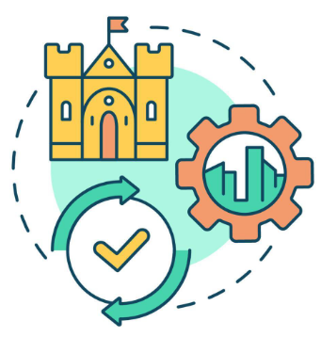
Energetska obnova zgrada sa statusom kulturnog dobra
– u fazi odabira
Predmet sufinanciranja
Prihvatljivi prijavitelji
energetska obnova cjelovitih zgrada (ETC) i kompleksa zgrada (ETC) u 100% javnom vlasništvu, u kojima prijavitelj obavlja kulturnu djelatnost te imaju status pojedinačno zaštićenog kulturnog dobra (pojedinačne građevine i graditeljski sklopovi/kompleksi) ili se nalaze unutar zaštićene kulturno-povijesne cjeline
Poziv otvoren: 31.12.22023. do iskorištenja alokacije
jedinice lokalne samouprave
Poziv objavljuje
Vrijednost poziva
Ministarstvo kulture i medija
39.816.842,52 eura

Slide 40

Energetska obnova višestambenih zgrada oštećenih u potresima
– u fazi zaprimanja prijava
Predmet sufinanciranja
Prihvatljivi prijavitelji
provođenje integralne energetske obnove, dubinske obnove i sveobuhvatne obnove višestambenih zgrada oštećenih u potresima koje će rezultirati uštedom od najmanje 50% QH,nd
*Podnošenje prijava završava 22.8. 2023.
ovlašteni predstavnik suvlasnika zgrade ili upravitelj zgrade, u ime i za račun suvlasnika zgrade kategorija uporabljivosti: U2, PN1, PN2, N1, N2
Poziv objavljuje
Vrijednost poziva
Ministarstvo prostornoga uređenja, graditeljstva i državne imovine
27 milijuna eura

Slide 41
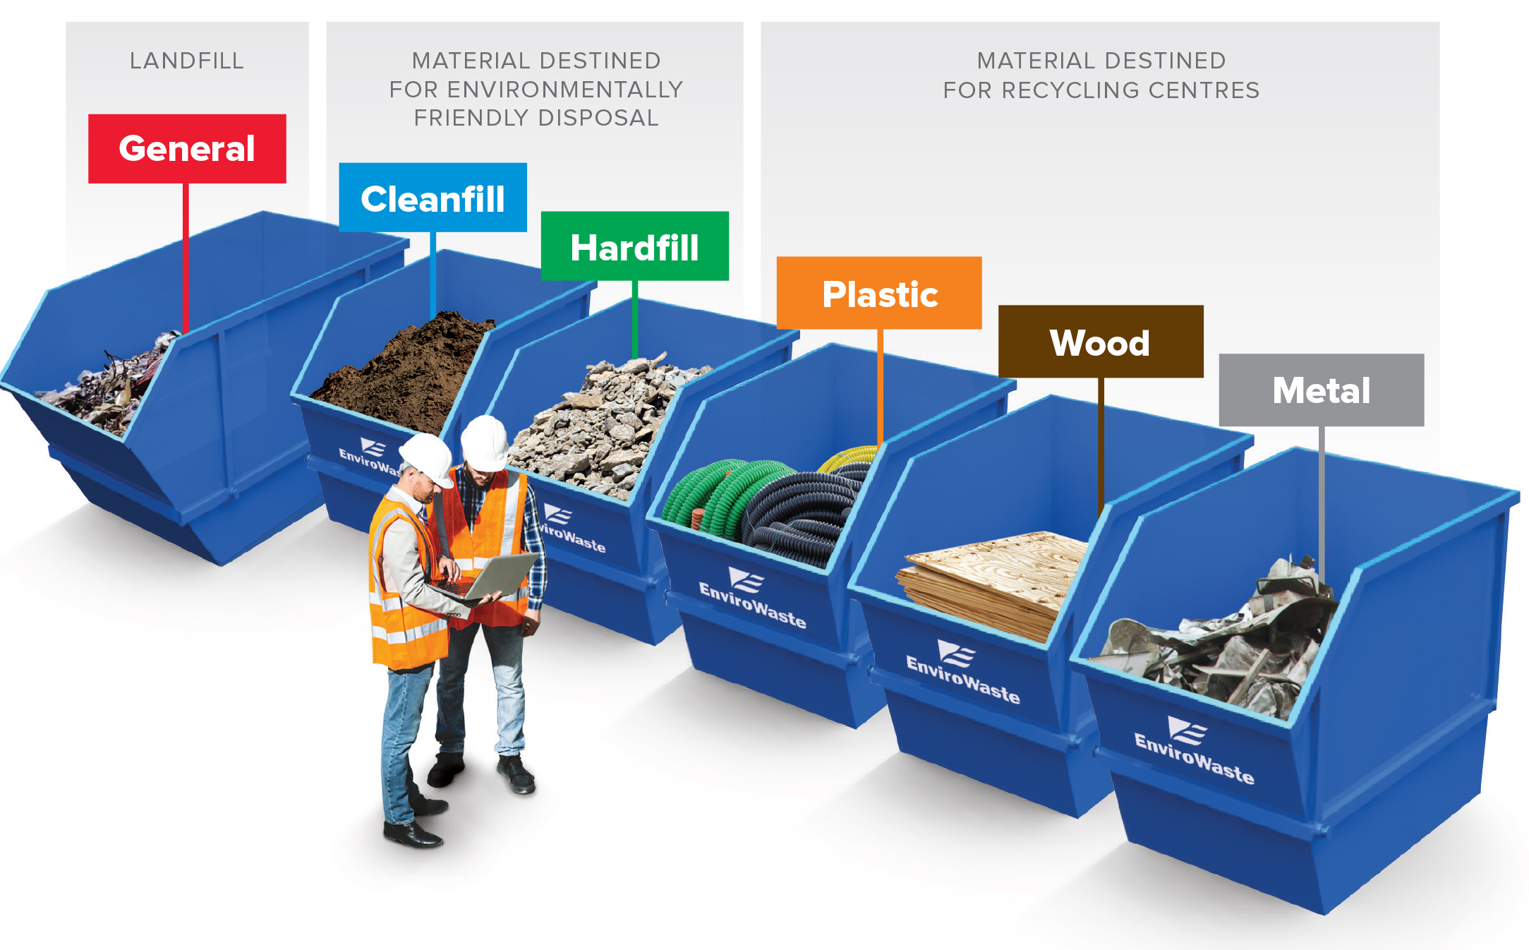
Postrojenja za obradu i recikliranje građevinskog i glomaznog otpada – poziv u najavi
Predmet sufinanciranja
Prihvatljivi prijavitelji
ulaganje u postrojenja za obradu/recikliranje građevnog i/ili krupnog (glomaznog) komunalnog otpada
Mala, srednja i velika poduzeća
Poziv objavljuje
Vrijednost poziva
Ministarstvo gospodarstva i održivog razvoja
20 milijuna eura

Slide 42

Izgradnja i/ili nabava opreme kojom se potiče recikliranje
– poziv u najavi
Predmet sufinanciranja
Prihvatljivi prijavitelji
Izgradnja i/ili nabava opreme kojom se potiče recikliranje
Mala, srednja i velika poduzeća
Poziv objavljuje
Vrijednost poziva
Ministarstvo gospodarstva i održivog razvoja
33 milijuna eura

Slide 43

Priprema i istraživanje geotermalnog potencijala u kontekstu centraliziranog grijanja
– u fazi sklapanja Ugovora
Predmet sufinanciranja
Prihvatljivi prijavitelji
Projektom će se procijeniti geotermalni potencijal određenih područja u čijoj postoje potrošači koji bi mogli koristiti toplinsku energiju iz geotermalne vode.
*Podnošenje prijava završeno 25.5. 2023.
Izravna dodjela
Agenciji za ugljikovodike
Poziv objavljuje
Vrijednost poziva
Ministarstvo gospodarstva i održivog razvoja
29.862.631,89 eura

Slide 44

Revitalizacija, izgradnja, digitalizacija i modernizacija hrvatske prijenosne elektroenergetske mreže
– poziv u najavi
Predmet sufinanciranja
Prihvatljivi prijavitelji
Modernizacija hrvatske distribucijske elektroenergetske mreže
Izravna dodjela: HEP-ODS
Poziv objavljuje
Vrijednost poziva
Ministarstvo gospodarstva i održivog razvoja
156.529.962,17 eura

Slide 45

Proizvodnja vodika iz obnovljivih izvora
– poziv u najavi
Predmet sufinanciranja
Prihvatljivi prijavitelji
Proizvodnja vodika iz obnovljivih izvora
Izravna dodjela - INA
Poziv objavljuje
Vrijednost poziva
Ministarstvo gospodarstva i održivog razvoja
13,65 milijuna eura

Slide 46

Pozivi koji su završeni
NAZIV POZIVA
IZNOS
REZULTAT
Revitalizacija, izgradnja i digitalizacija energetskog sustava i prateće infrastrukture za dekarbonizaciju energetskog sektora
218.164.999,41 eur
Sklopljen Ugovor sa HOPS
Energetska obnova zgrada javnog sektora ugovaranjem energetske usluge
Sklopljen ugovor sa APN
33.180.702,11 eur
Sklopljen 91 ugovor, očekuje se sklapanje još 14 ugovora jer je odobrena dodatna alokacija cca 4 mil. eur EUR
Energetska obnova višestambenih zgrada
40.000.000 eur
Izrada strategije zelene urbane obnove
508.527,45 eur
Sklopljeno 18 Ugovora,
1 Ugovor u postupku sklapanja
Izravna dodjela za obnovu i stambeno zbrinjavanje za ublažavanje energetskog siromaštva
Sklopljen Ugovor sa Središnjim državnim uredom za obnovu i stambeno zbrinjavanje
20.000.000 eur
Povećanje energetske učinkovitosti i korištenja obnovljivih izvora energije u proizvodnim industrijama
43.400.358,36 eur
Sklopljeno 75 ugovora
Sanacija zatvorenih odlagališta neopasnog otpada
10.617.824,68 eur
Sklopljen ugovor Donji Picudo, Umag

Slide 47















Uloga Fonda kao Provedbenog tijela
Odabir i ugovaranje
Kontrola provedbe projekta
Financijska kontrola projekta
Kontrola postupaka nabave
Upravljanje nepravilnostima
Kontrola vidljivosti projekta

Slide 48
Hvala na pažnji!
www.fzoeu.hr

